Slide 1


5 paskaita. Objektinis programavimas (1 dalis), klasės.
1 LYGIS
2023
Aurimas Aleksandras Nausėdas
Notes:
Sveiki, siandien paziuresime ir pradesime kalbeti apie objektini progrmavima ir ()

Slide 2
5 paskaita. Objektinis programavimas (1 dalis), klasės.
Šiandien išmoksite
01
Kas yra klasės
04
Susipažinsime su objektinio programavimo principais
02
Kaip kurti klasės objektus
03
Atlikti veiksmus naudojant klasės objektus
Notes:
Apzvelgsime kas yra klases, kaip kurti objektus, kaipp atlikti veiksmus naudojant klases objektus ir susipazinsime su objektinio programavimo principais. Ir ()

Slide 3


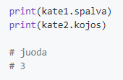
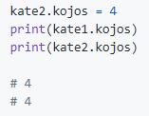
5 paskaita. Objektinis programavimas (1 dalis), klasės.
Objektinis programavimas
Objektinis programavimas – programavimo būdas, naudojant objektus ir jų sąveikas
Objektas – į vieną vienetą (klasę) sutalpintos susijusios savybės ir funkcionalumas (kintamieji, funkcijos ir t.t.)
Kaip sukuriama objekto klasė:
Objekto klasė duomenų nesaugo. Ji yra lyg instrukcija, pagal kurią sukuriamas objektas (kuris saugo objekto duomenis).
init metodas (konstruktorius) yra automatiškai įvykdomas kuriant objektą. Jame gali būti inicijuojamos savybės (objekto kintamieji), paleidžiami metodai (funkcijos) ir t. t.
Objekto kintamieji vadinami savybėmis (Property), o funkcijos – metodais (Methods)
1
Notes:
Objektinis programavimas
Objektinis programavimas (OP) yra programavimo paradigma, kurioje programos logika yra struktūrizuota pagal objektus ir jų sąveikas. Objektai yra pagrindiniai veikėjai objektinėje programavimo kalboje, kurie turi būdingas savybes ir funkcionalumus.
Pagrindinis OP principas yra “klasė". Klasė leidžia objektui paslėpti tam tikrus duomenis ir metodus, todėl jie nėra tiesiogiai prieinami iš objekto išorės. Tai leidžia programuotojui valdyti, kaip informacija yra naudojama ir modifikuojama.
Objektai ir Klases Python
Python yra objektinės programavimo kalba. Tai reiškia, kad Python leidžia sukurti objektus, kurie gali turėti savo kintamuosius ir metodus.
Objektai yra sukurti pagal klasių nurodymus. Klasė veikia kaip objekto modelis arba šablonas, kuris aprašo, kokios savybės ir funkcionalumai turėtų būti objekte. Klasė nėra objektas, tačiau objektai yra sukurti pagal klasių aprašymus.
Kai objektas yra sukurtas pagal klasę, jis tampa tos klasės egzemplioriumi, arba objektu.
init Metodas
Python klasėse, "init" metodas yra ypatingas metodas, kuris yra automatiškai iškviestas kiekvieną kartą, kai sukuriame naują objektą. Šis metodas vadinamas konstruktoriumi ir dažniausiai naudojamas objekto savybių inicializavimui.
Savybės ir Metodai
Objektinis programavimas Python kalboje leidžia sukurti savybes ir metodus, kurie yra susiję su konkretaus objekto egzemplioriumi. Savybės yra duomenys, kurie yra susiję su objektu, o metodai yra funkcijos, kurios leidžia manipuliuoti šiais duomenimis.
Pavyzdys su Kate Klase
Kai kuriamas "kate1" objektas, jam priskiriama "pilka" spalva ir 4 kojos. "kate2" objektui priskiriama "juoda" spalva ir 3 kojos.
Kai spausdinamos savybės naudojant print(kate1.spalvos) ir print(kate2.kojos), atspausdinama "pilka" ir 3 atitinkamai.
Toliau, kai "kate2" objekto "kojos" savybė pakeičiama naudojant kate2.kojos = 4, "kate2" objekto "kojos" savybė tampa 4.
Galiausiai, kai spausdinamos "kojos" savybės naudojant print(kate1.kojos) ir print(kate2.kojos), atspausdinama 4 ir 4 atitinkamai.

Slide 4
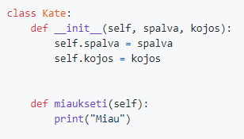

5 paskaita. Objektinis programavimas (1 dalis), klasės.
Kaip sukuriamas metodas (objekto funkcija)
2
Notes:
Objekto Kūrimas Python
Objektinis programavimas Python kalboje leidžia sukurti objektus naudojant klases. Klases galima laikyti objektų modeliais ar šablonais, o objektai yra sukurti pagal šias klases.
Objektas sukurtas naudojant klasės vardą kaip funkciją, perduodant parametrus, kurie bus naudojami objekto savybių inicializavimui.
Pavyzdys su Kate Klase
Pateiktame pavyzdyje, "Kate" yra klasė, kuri turi du kintamuosius: "spalvos" ir "kojos", ir vieną metodą: "miaukseti".
Kai kuriamas "Kate" objektas, jūs perduodate "spalvos" ir "kojos" savybes kaip parametrus. Šios savybės yra inicializuojamos per "init" metodą.
Pavyzdžiui, kai kuriamas "kate1" objektas, jam priskiriama "pilka" spalva ir 4 kojos: kate1 = Kate("pilka", 4).
Metodas "miaukseti" yra funkcija, kuri priklauso "Kate" objektui. Jūs galite iškviesti šį metodą naudodami objekto vardą ir metodo vardą, atskirtus tašku. Šis metodas atspausdina "Miau" kiekvieną kartą, kai jis yra iškviestas.
Pavyzdžiui, jei norite, kad "kate1" miaukstėtų, galite naudoti kate1.miaukseti(). Tai atspausdins "Miau".
Taigi, objekto kūrimas Python kalboje yra tiesioginis procesas, kuris reikalauja sukurti klasę su norimomis savybėmis ir metodais, o tada sukurti objektus naudojantis ta klase. Objektai yra atskiri egzemplioriai klasės, kurie turi savo unikalias savybes, bet jie dalinasi tą patį funkcionalumą, kuris yra aprašytas klasėje.

Slide 5
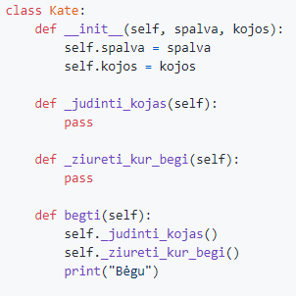

5 paskaita. Objektinis programavimas (1 dalis), klasės.
Objektinio programavimo principai.
Inkapsuliacija (Encapsulation) – vidiniai objekto (klasės) duomenys yra slepiami ir pasiekiami tik metodais (savybėmis, funkcijomis). Tai leidžia neprisirišti prie vidinės objekto struktūros, jį nesunkiai pakeisti kitu arba pakeisti jo struktūrą, nekeičiant pirminio kodo
Abstrakcija (Abstraction) – galimybė naudotis objektais, nesigilinant į tai, kaip jie veikia. Supaprastina objektų naudojimą, sumažina pakeitimų poveikį likusiams kodui
Kiti du - kitoje paskaitoje
3
Notes:
Inkapsuliacija (Encapsulation)
Inkapsuliacija yra svarbi objektinio programavimo sąvoka. Tai reiškia, kad objekto būseną (arba duomenis) yra saugoma ir slepiama nuo išorinio pasaulio, ir ji yra pasiekiama tik per objekto metodus. Šis principas leidžia mums paslėpti vidinę objekto struktūrą ir apsaugoti objekto būseną nuo netinkamo naudojimo.
Pavyzdžiui, Kate klasėje, spalva ir kojos yra kapsuliuoti ir pasiekiami tik per klases metodus, tokius kaip begti().
Abstrakcija (Abstraction)
Abstrakcija yra dar vienas svarbus objektinio programavimo principas. Abstrakcija leidžia mums susikoncentruoti į tai, ką objektas daro, o ne kaip jis tai daro. Tai leidžia programuotojui naudotis klase arba objektu, nesigilinant į visas jo detales.
Pavyzdžiui, su Kate klase, kai muza.begti() yra iškviestas, mes nesvarstome, kaip muza bėga. Mes tiesiog žinome, kad muza gali bėgti, ir tai yra visa informacija, kurios mums reikia.
Inkapsuliacija (Encapsulation)
Pateiktame pavyzdyje su "Kate" klase, metodai _judinti_kojas() ir _ziureti_kur_begi() yra inkapsuliuoti. Jie yra pradedami su vienu pabraukimo ženklu, tai rodo, kad šie metodai yra skirti naudoti tik viduje klasės ir neturėtų būti iškviesti išorėje. Tai yra inkapsuliacijos pavyzdys, kuris apsaugo klases funkcionalumą nuo netinkamo naudojimo.
muza = Kate("pilka", 4) muza._judinti_kojas() # Netinkamas naudojimas, nes metodas yra inkapsuliuotas
Abstrakcija (Abstraction)
Abstrakcija - tai objektinio programavimo principas, kuris leidžia mums susikoncentruoti į tai, ką objektas daro, nekreipiant dėmesio į tai, kaip jis tai daro.
Pateiktame pavyzdyje, begti() metodas yra abstraktus. Jis naudoja inkapsuliuotus metodus _judinti_kojas() ir _ziureti_kur_begi(), tačiau mums nereikia žinoti, kaip šie metodai veikia, norint naudotis begti() metodu. Mes tiesiog žinome, kad begti() metodas leidžia "Katei" bėgti, ir tai yra visa, ką mums reikia žinoti.
muza = Kate("pilka", 4) muza.begti() # Teisingas naudojimas, nes metodas yra abstraktus
Tikiuosi, kad šie pavyzdžiai padeda aiškiau suprasti inkapsuliacijos ir abstrakcijos principus objektiniame programavime.
Ir pabaigaiInkapsuliacija ir abstrakcija yra dvi pagrindinės objektinio programavimo sąvokos, kurios leidžia mums kurti lankstesnius ir saugesnius kodus. Kita teroinė paskaita apims likusius du principus - paveldimumą ir polimorfizmą.

Slide 6
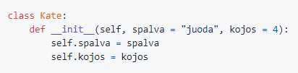


5 paskaita. Objektinis programavimas (1 dalis), klasės.
Kaip sukurti objektą su skirtingu kiekiu savybių
4
Notes:
Objektiniame programavime, galime sukurti objektą, turintį daugybę savybių. Čia svarbi sąvoka yra "klasė", kuri veikia kaip šablonas arba modelis, kuriuo remiantis sukuriamas objektas. Klasėje apibrėžiamos savybės (arba kintamieji) ir metodai (arba funkcijos), kuriuos gali naudoti objektas.
Norint sukurti objektą su keliomis savybėmis, pirmiausia turime apibrėžti klasę, kuri apibrėžia šias savybes. Pavyzdžiui, klasė "Kate" gali turėti savybes "spalva" ir "kojos":
class Kate: def __init__(self, spalva, kojos): self.spalva = spalva self.kojos = kojos
Čia "init" yra specialus metodas, vadinamas konstruktoriumi. Jis yra automatiškai iškviečiamas, kai sukuriamas naujas objektas, ir jo pagalba nustatome objekto pradinę būseną.
Tada galime sukurti objektą naudodamiesi šia klase ir nurodyti norimas savybes:
kate3 = Kate("pilka", 4)
Čia "kate3" yra objektas, kurio spalva yra "pilka", o kojų skaičius yra 4. Norėdami patikrinti šias savybes, galime naudoti print funkciją:
print(kate3.spalva, kate3.kojos) # Atspausdins: pilka 4
Be to, galime sukurti kitą objektą su skirtingomis savybėmis:
kate4 = Kate("juoda", 4) print(kate4.spalva, kate4.kojos) # Atspausdins: juoda 4
Svarbu paminėti, kad kiekvienas objektas yra atskiras ir nepriklauso nuo kitų objektų. Tai reiškia, kad jei pakeisime "kate4" spalvą, "kate3" spalva nepasikeis​¹​.\

Slide 7
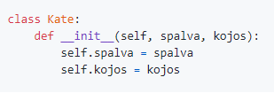

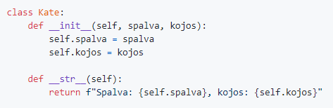

5 paskaita. Objektinis programavimas (1 dalis), klasės.
Kaip pakeisti objekto spausdinimą (str metodas)
5
Notes:
Python programavimo kalboje yra specialūs metodai, vadinami "magiškaisiais" metodais, kurie leidžia keisti klasės elgesį. Vienas iš tokių metodų yra __str__. Kai kviečiamas print() metodas su klasės egzemplioriumi, Python viduje iškviečia šios klasės __str__ metodą. Jei jūs nesukūrėte __str__ metodo, tuomet bus išvestas mažiau informatyvus pranešimas, rodantis klasės pavadinimą ir jos atminties adresą sistemoje, kas yra numatytasis __str__ metodo elgesys pagrindinėje Python object klasėje.
Štai kaip galite modifikuoti __str__ metodą savo klasėje, kad pakeistumėte, kaip ji atspausdinama:
class Kate: def __init__(self, spalva, kojos): self.spalva = spalva self.kojos = kojos def __str__(self): return f"Spalva: {self.spalva}, kojos: {self.kojos}"
Šiuo atveju, kai sukuriamas Kate klasės egzempliorius ir spausdinamas, bus išvedama prasminga informacija, pavyzdžiui "Spalva: Juoda, kojos: 4". Tai yra todėl, kad __str__ metodas grąžina string tipo reikšmę, kurioje yra įtraukti klasės egzemplioriaus kintamieji.
Kalbant apie __init__ metodą, tai yra specialus metodas Python klasėse, kuris automatiškai yra iškviečiamas kai sukuriamas naujas klasės egzempliorius. Jis naudojamas klasės atributų inicializavimui. Jūsų pavyzdyje, __init__ metodas priima tris parametrus: self, spalva, ir kojos. self yra nuoroda į dabartinį klasės egzempliorių ir jis naudojamas siekiant pasiekti kintamuosius ir metodus, susijusius su šiuo egzemplioriumi. spalva ir kojos yra parametrai, kuriuos perduodate kurdami naują klasės egzempliorių, ir jie naudojami klasės spalva ir kojos atributų inicializavimui.
Kalbant apie klases ir jų egzempliorius, Python klasės yra tam tikri šablonai, kurie apibūdina objektus. Klasės apibrėžia objektų savybes ir tai, ką objektai gali daryti. Objektai, sukurti naudojantis klasėmis, vadinami klasės egzemplioriais. Kiekvienas klasės egzempliorius turi savo unikalias savybes, kurios yra nustatytos per __init__ metodą. Jūsų pavyzdyje, spalva ir kojos yra Kate klasės egzemplioriaus savybės.

Slide 8
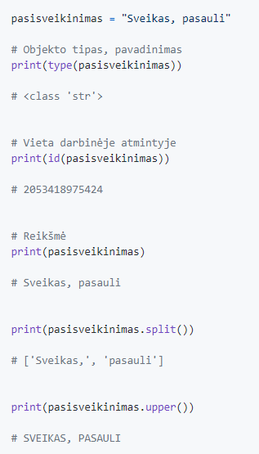
5 paskaita. Objektinis programavimas (1 dalis), klasės.
Simbolių eilutė (String) kaip objektas
6
Notes:
Python eilutės yra objektai, kurie turi savybes ir metodus. Objektas yra tam tikras duomenų rinkinys, kuris apibrėžia savo elgesį. Python'o eilutės, arba str klasė, yra tokių objektų pavyzdys.
Štai keletas svarbių aspektų, kurie gali būti naudingi jūsų pristatymui:
Objekto tipas: type() funkcija grąžina objekto tipą. Pvz., print(type(pasisveikinimas)) grąžins <class 'str'>, nes "pasisveikinimas" yra eilutės tipo objektas.
Objekto vieta atmintyje: id() funkcija grąžina objekto unikalų identifikatorių, kuris taip pat atitinka jo vietą atmintyje. Pvz., print(id(pasisveikinimas)) gali grąžinti skaičių, tokią kaip 2053418975424, kuris atitinka "pasisveikinimas" objekto vietą atmintyje.
Objekto reikšmė: galite tiesiogiai spausdinti objektą, kad pamatytumėte jo reikšmę. Pvz., print(pasisveikinimas) grąžins "Sveikas, pasauli".
Objekto metodai: eilutės tipo objektai turi metodus, kurie leidžia manipuliuoti eilute. Pvz., split() metodas skaido eilutę į sąrašą, kuriame kiekvienas elementas yra atskiras žodis, o upper() metodas paverčia visus eilutės simbolius didžiosiomis raidėmis.
Python eilutė yra simbolių seka. Python programoje eilutės yra str klasės objektai. Tai reiškia, kad jie turi tam tikras su jais susijusias savybes ir metodus, kuriuos galite naudoti. Išskaidykime jūsų pateiktą kodą:
pasisveikinimas = "Sveikas, pasauli": Čia jūs deklaruojate eilutės objektą, pavadintą pasisveikinimas su reikšme "Sveikas, pasauli".
print(type(pasisveikinimas)): Ši kodo eilutė atspausdina pasisveikinimo objekto tipą. Išvestis <class 'str'> nurodo, kad pasisveikinimas yra str klasės pavyzdys.
print(id(pasisveikinimas)): Ši kodo eilutė atspausdina unikalų pasisveikinimo objekto identifikatorių. Šis identifikatorius yra būdas Python sekti objektą atmintyje.
print(pasisveikinimas): Ši kodo eilutė tiesiog išspausdina pasisveikinimo objekto reikšmę, kuri yra "Sveikas, pasauli".
print(pasisveikinimas.split()): Split() metodas yra Python integruotas metodas, kurį galite naudoti str objektuose. Jis padalija eilutę į žodžių sąrašą. Pagal numatytuosius nustatymus jis padalijamas kiekvienoje erdvėje. Šios kodo eilutės išvestis būtų ['Sveikas', 'pasauli'].
print(pasisveikinimas.upper()): viršutinis() metodas yra dar vienas Python integruotas metodas, kurį galite naudoti str objektuose. Jis konvertuoja visus eilutės simbolius į didžiąsias raides. Šios kodo eilutės išvestis būtų SVEIKAS, PASAULI.
Visos šios operacijos parodo, kaip eilutė yra Python objektas ir kaip bet kuriame eilutės objekte galite naudoti metodus, susietus su str klase.
Tikiuosi, kad tai padės geriau suprasti eilutes kaip Python objektus. Jei turite daugiau klausimų, drąsiai klauskite!

Slide 9
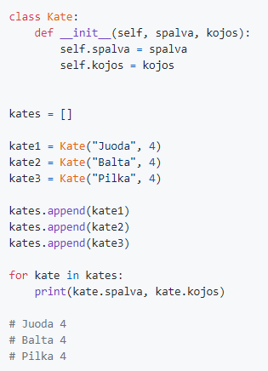
5 paskaita. Objektinis programavimas (1 dalis), klasės.
Kaip objektus sudėti į masyvą ir iš jo išimti
7
Notes:
Šioje prezentacijos dalyje kalbėsime apie objektų pridėjimą į sąrašą ir jų išėmimą iš jo Python programavimo kalboje.
Pirmiausia, apibrėžkime klasę Kate, kurios objektai turi dvi savybes: spalva ir kojos. Šios savybės nustatomos kiekvienam Kate objektui per __init__ metodą, kuris yra specialus Python metodas, vadinamas konstruktoriumi. Jis yra iškviečiamas automatiškai kaskart, kai sukuriamas naujas objektas​¹​.
class Kate: def __init__(self, spalva, kojos): self.spalva = spalva self.kojos = kojos
Čia self yra argumentas, kuris nurodo į objektą, kurį ką tik sukūrėme. spalva ir kojos yra parametrai, kuriuos perduodame sukuriant objektą, ir jie nustato atitinkamas savybes naujajam objektui​¹​.
Toliau sukurkime tuščią sąrašą kates, kuriame saugosime mūsų Kate objektus.
kates = []
\Dabar sukurkime tris Kate objektus su skirtingomis spalvomis, bet visi su 4 kojomis.
kate1 = Kate("Juoda", 4) kate2 = Kate("Balta", 4) kate3 = Kate("Pilka", 4)
Pridėkime šiuos objektus į kates sąrašą naudojant append metodą. append yra Python sąrašo metodas, kuris leidžia pridėti elementą prie sąrašo galo.
kates.append(kate1) kates.append(kate2) kates.append(kate3)
Galiausiai, norėdami atspausdinti spalvą ir kojų skaičių kiekvienai katei, galime naudoti for ciklą, kad eitume pro visus kates sąrašo elementus.
for kate in kates: print(kate.spalva, kate.kojos)
Šis kodas atspausdins kiekvienos kates spalvą ir kojų skaičių. Šiuo atveju, visos katės turi 4 kojas, bet skirtingas spalvas: juodą, baltą ir pilką.
Šiame kode naudojame objektų orientuotą programavimą, kuris leidžia mums kurti sudėtingesnes ir geriau
organizuotas struktūras. "Kate" yra klasė, o "kate1", "kate2", ir "kate3" yra šios klasės objektai. Klasė yra šablonas arba modelis, pagal kurį sukuriami objektai. Objektai yra konkretūs klasės egzemplioriai, kuriuose saugomi duomenys (tokių kaip "spalva" ir "kojos") ir metodai (tokių kaip "init"), kurie leidžia mums manipuliuoti tais duomenimis​¹​.
Jei norite pašalinti objektą iš sąrašo, galite naudoti remove metodą, kuris pašalina pirmąjį atitinkamą elementą iš sąrašo, arba pop metodą, kuris pašalina ir grąžina elementą iš sąrašo pagal nurodytą indeksą. Jei indeksas nenurodytas, pop pašalina ir grąžina paskutinį sąrašo elementą.
Pavyzdžiui, norint pašalinti "kate1" iš "kates" sąrašo, galite naudoti šį kodą:
kates.remove(kate1)
O šis kodas pašalins ir grąžins paskutinę katę iš sąrašo:
paskutine_kate = kates.pop()
Tai yra pagrindai, kaip naudoti Python sąrašus objektų pridėjimui ir pašalinimui. Sąrašai yra labai lankstūs ir galingi Python struktūros, kurios leidžia mums saugoti ir manipuliuoti duomenimis.

Slide 10
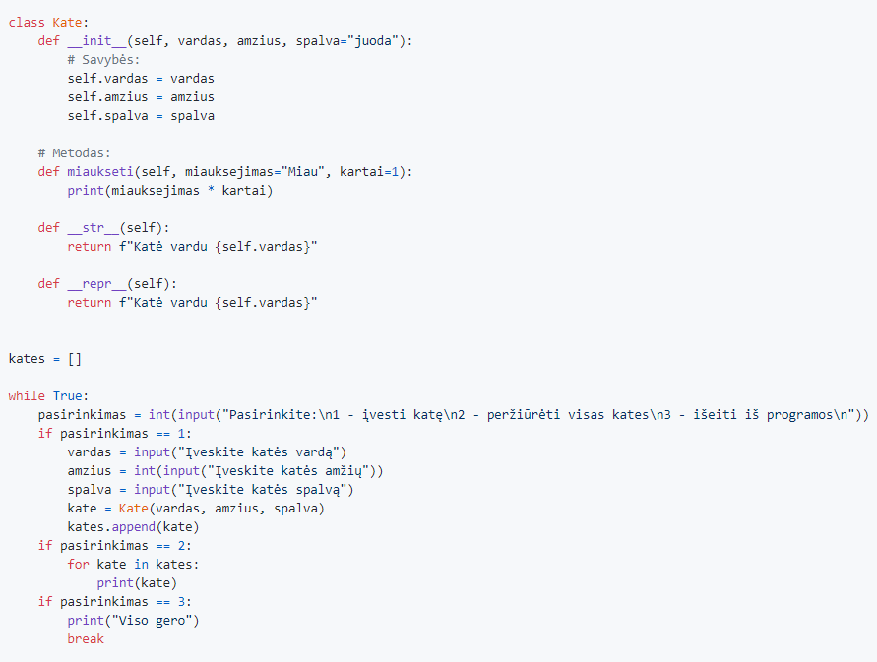
5 paskaita. Objektinis programavimas (1 dalis), klasės.
Kad nereikėtų taip kartotis
8
Notes:
Apibrėžimas: Programa apibrėžia Kate klasę su savybėmis vardas (name), amzius (age), ir spalva (color). Šios savybės yra priskiriamos objektui kai jis yra sukurtas.
Metodai: Kate klasė taip pat turi metodus miaukseti, _str_ ir _repr_. Metodas miaukseti leidžia katėms "miaukėti" nurodytą skaičių kartų. Metodai _str_ ir _repr_ yra skirti objekto atvaizdavimui kaip eilutę, kuris yra naudojamas kai objektas yra spausdinamas.
Pagrindinė programa: Pagrindinė programa naudoja while ciklą, kuris leidžia vartotojui sukurti naują katės objektą, peržiūrėti visas sukurtas kates, arba išeiti iš programos. Kate objektai yra saugomi kates sąraše.
Nepasikartojimas: Python yra labai geras, kai kalbama apie kodų nepasikartojimą. Pavyzdžiui, šioje programoje Kate klasė yra apibrėžta tik vieną kartą, bet galima sukurti daugybę katės objektų naudojant tą pačią klasę. Be to, metodai, tokie kaip miaukseti, _str_, ir _repr_, yra aprašyti vieną kartą, bet gali būti naudojami bet kuriame Kate objekte.
Abstrakcija ir kapsuliacija: Pythonas leidžia programuotojams naudoti objektinį programavimą siekiant abstrakcijos ir kapsuliacijos. Kate klasė yra puikus to pavyzdys - visi svarbūs duomenys ir metodai yra saugomi klasėje.
Plėtinys: Šią programą lengva plesti. Pavyzdžiui, galima pridėti naują metodą, kuris leistų katėms "miegoti", arba naują savybę, tokia kaip "svoris".
Testavimas ir klaidų paieška: Dėl Pythono sintaksės ir struktūros, klaidų paieška ir testavimas tampa lengvesnis. Pavyzdžiui, jei mėginame sukurti Kate objektą be privalom
Finished browsing
Testavimas ir klaidų paieška: Dėl Pythono sintaksės ir struktūros, klaidų paieška ir testavimas tampa lengvesnis. Pavyzdžiui, jei mėginame sukurti Kate objektą be privalomų argumentų, Python grąžins TypeError, informuodamas, kad trūksta privalomo argumento​¹​.
Apibendrinimas: Ši programa yra puikus pavyzdys, kaip Python naudoja objektinį programavimą ir kaip tai padeda išvengti kodų pasikartojimo. Per Python programavimo kursą pradedantiesiems, būtina suprasti, kaip naudoti klases, objektus ir metodus, kad galėtume efektyviai kurti programas ir išvengti nepageidaujamo kodų pasikartojimo.

Slide 11
5 paskaita. Objektinis programavimas (1 dalis), klasės.
Užduotis nr. 1
Parašyti klasę Sakinys, kuri turi savybę tekstas ir metodus, kurie:
Gražina tekstą atbulai
Gražina tekstą mažosiomis raidėmis
Gražina tekstą didžiosiomis raidėmis
Gražina žodį pagal nurodytą eilės numerį
Gražina, kiek tekste yra nurodytų simbolių arba žodžių
Gražina tekstą su pakeistu nurodytu žodžiu arba simboliu
Atspausdina, kiek sakinyje yra žodžių, skaičių, didžiųjų ir mažųjų raidžių
Susikurti kelis klasės objektus ir išbandyti visus metodus
9

Slide 12
5 paskaita. Objektinis programavimas (1 dalis), klasės.
Užduotis nr. 2
Sukurti klasę Sukaktis, kuri turėtų savybę data (galima atskirai įvesti metus, mėnesius ir kt.) ir metodus, kurie:
Gražina, kiek nuo įvestos sukakties praėjo metų, savaičių, dienų, valandų, minučių, sekundžių
Gražina, ar nurodytos sukakties metai buvo keliamieji
Atima iš nurodytos datos nurodytą kiekį dienų ir gražina naują datą
Prideda prie nurodytos datos nurodytą kiekį dienų ir gražina naują datą
10

Slide 13
5 paskaita. Objektinis programavimas (1 dalis), klasės.
Užduotis nr. 3
Perdaryti:
1 užduotį taip, kad jei kuriant objektą, nepaduodamas joks tekstas, veiksmai turi būti atliekami su „default“ tekstu
2 užduotį taip, kad jei kuriant objektą, nepaduodamas jokia data, veiksmai turi būti atliekami su programuotojo gimtadieniu
11

Slide 14
5 paskaita. Objektinis programavimas (1 dalis), klasės.
Užduotis nr. 4
Perdaryti:
1 užduotį taip, kad spausdinant sakinio objektą, spausdintų ne objekto adresą, o įvestą tekstą;
2 užduotį taip, kad spausdinant datos objektą, spausdintų ne objekto adresą, o įvestą datą
12

Slide 15
5 paskaita. Objektinis programavimas (1 dalis), klasės.
Užduotis nr. 5
Padaryti minibiudžeto programą, kuri:
Leistų vartotojui įvesti pajamas
Leistų vartotojui įvesti išlaidas
Leistų vartotojui parodyti pajamų/išlaidų balansą
Leistų vartotojui parodyti biudžeto ataskaitą (visus pajamų ir išlaidų įrašus su sumomis)
Leistų vartotojui išeiti iš programos
Rekomendacija, kaip galima būtų padaryti:
Programa turi turėti klasę Irasas, kuri turėtų argumentus tipas (Pajamos arba Išlaidos) ir suma. Galima prirašyti str metodą, kuris gražintų, kaip bus atvaizduojamas spausdinamas objektas.
Programa turi turėti klasę Biudzetas, kurioje būtų:
Metodas init, kuriame sukurtas tuščias sąrašas zurnalas, į kurį bus dedami sukurti pajamų ir išlaidų objektai
Metodas prideti_pajamu_irasa(self, suma), kuris priimtų paduotą sumą, sukurtų pajamų objektą ir įdėtų jį į biudžeto žurnalą
Metodas prideti_islaidu_irasa(self, suma), kuris priimtų paduotą sumą, sukurtų išlaidų objektą ir įdėtų jį į biudžeto žurnalą
Metodas gauti_balansą(self), kuris gražintų žurnale laikomų pajamų ir išlaidų balansą.
Metodas parodyti_ataskaita(self), kuris atspausdintų visus pajamų ir išlaidų įrašus (nurodydamas kiekvieno įrašo tipą ir sumą).
13

Slide 16
5 paskaita. Objektinis programavimas (1 dalis), klasės.
Namų darbas
Užbaigti klasėje nepadarytas užduotis
14

Slide 17
5 paskaita. Objektinis programavimas (1 dalis), klasės.
Išspręsti paskaitos uždaviniai (įkelti pirmadienį)
https://github.com/aurimas13/Python-Beginner-Course/tree/main/Programs
Python String Class and Object
https://www.youtube.com/watch?v=YfleC1nWM6A
Platesnė informacija apie "str" klasę
Naudinga informacija

